Slide 1





切菜武士（下）
第二阶段·创作(一) 第七课

Slide 2
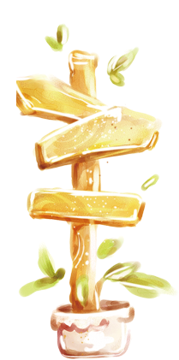
Contents 目录
1
实现目标
2
编写脚本
3
程序脚本及运行效果

Slide 3

PART 1
实现目标

Slide 4
实现目标
增加关卡
增加难度
满10分进入第二关；满30分进入第三关；满50分通关。
导入炸弹角色，武士切到炸弹分数减少。
停止游戏
小鸟碰到管道或者地面停止游戏。

Slide 5
PART 2
编写脚本

Slide 6
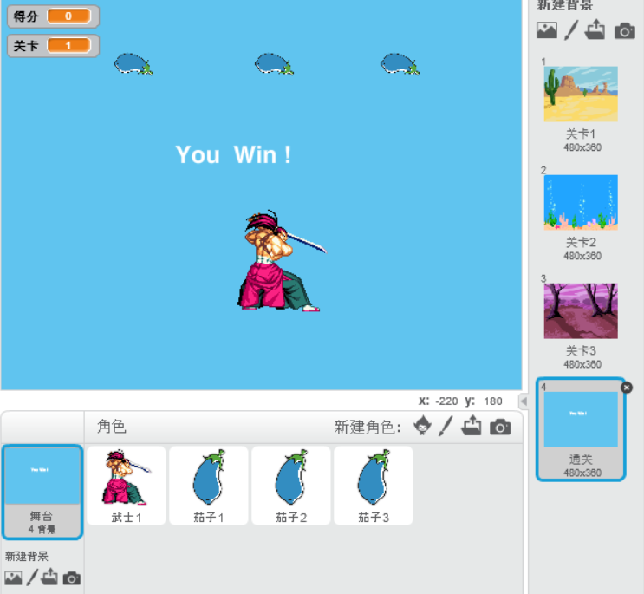
编写脚本
- 增加关卡 -

Slide 7
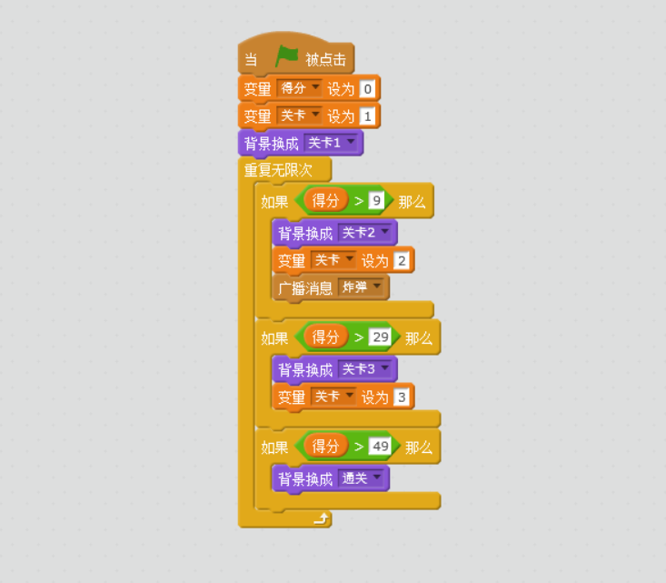
编写脚本
舞台 程序脚本 –

Slide 8
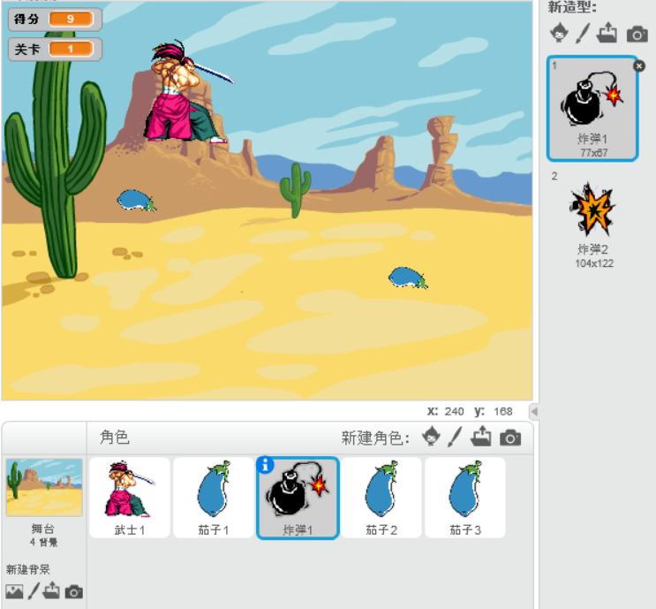
编写脚本
- 添加炸弹 -

Slide 9
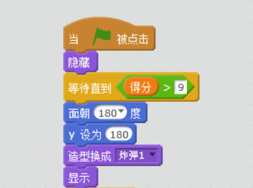
编写脚本
- 炸弹 程序脚本 -

Slide 10
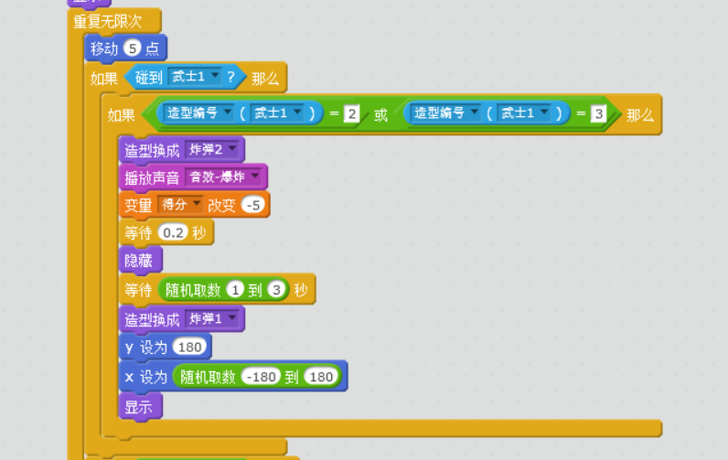
编写脚本
- 炸弹 程序脚本 -

Slide 11
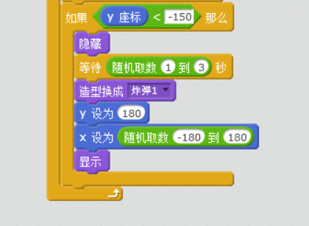
编写脚本
- 炸弹 程序脚本 -

Slide 12
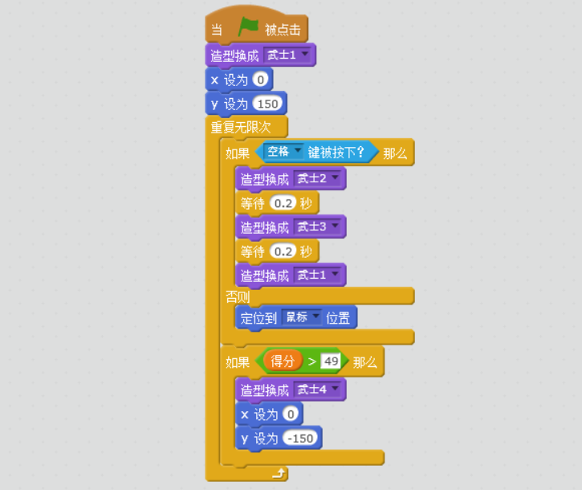
编写脚本
- 武士 程序脚本 -

Slide 13
PART 3
运行效果

Slide 14
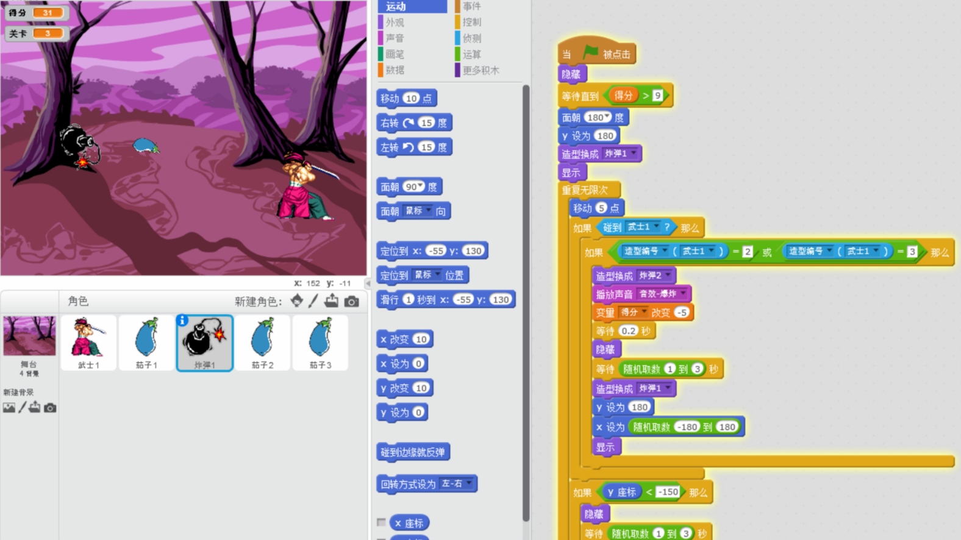
运行效果
- 运行效果 -

Slide 15
下课啦~

